Slide 1
Разработка веб-приложения «Advanced Schedule»
Разработал Ханнанов Алмаз Расихович
Руководитель Валеева Гульнара Рустамовна

Slide 2
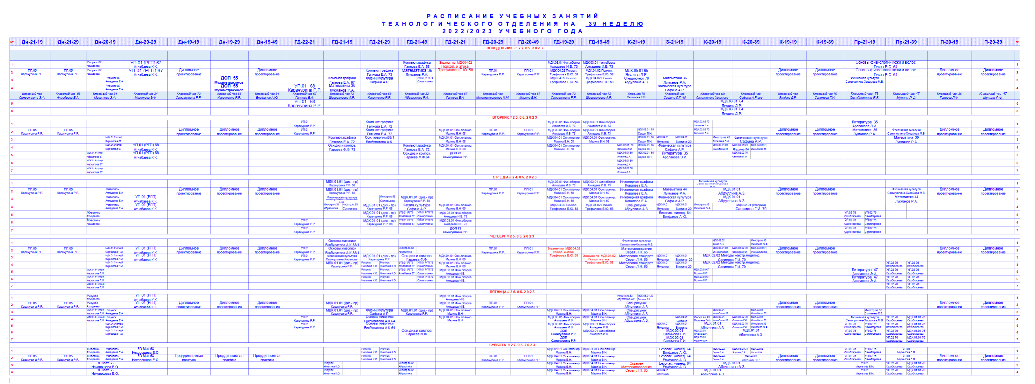
Введение

Slide 3
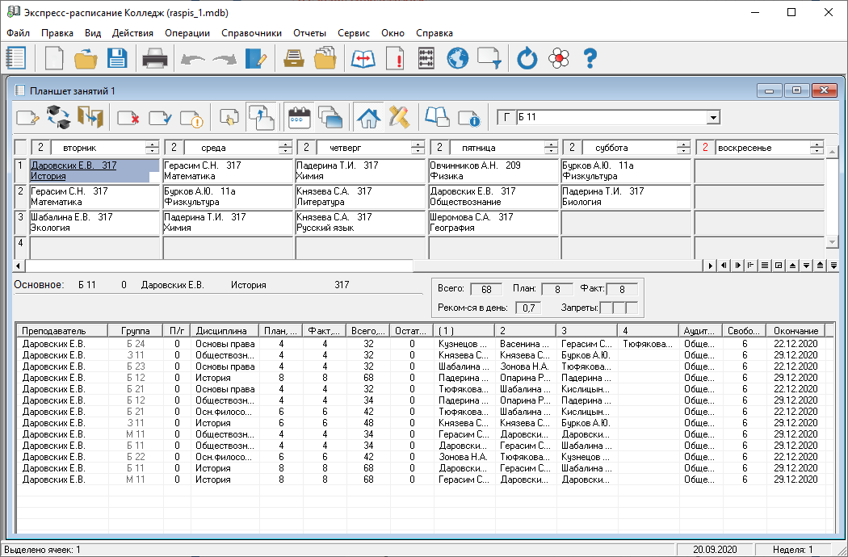
Обзор аналогов

Slide 4
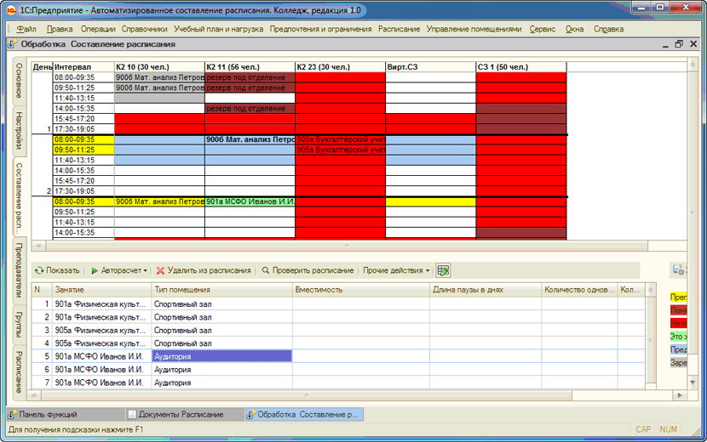
Обзор аналогов

Slide 5
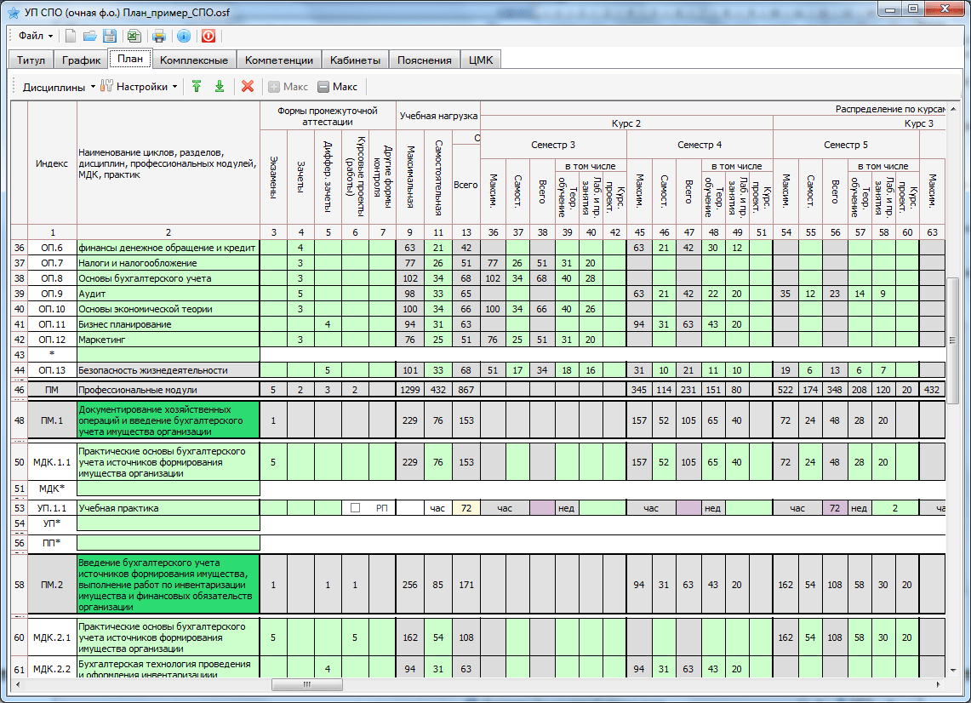
Обзор аналогов

Slide 6
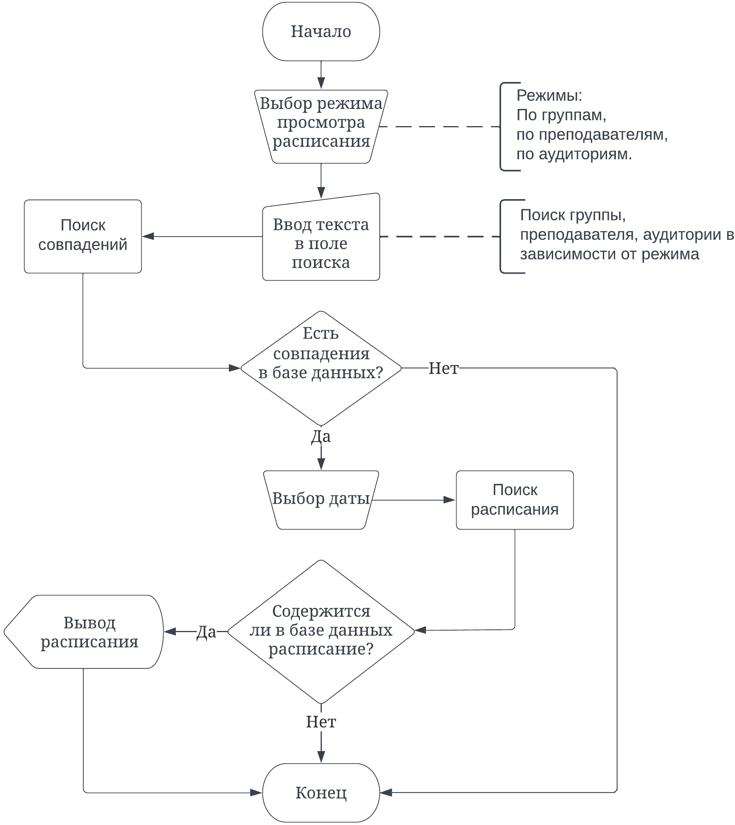
Алгоритм веб-приложения

Slide 7
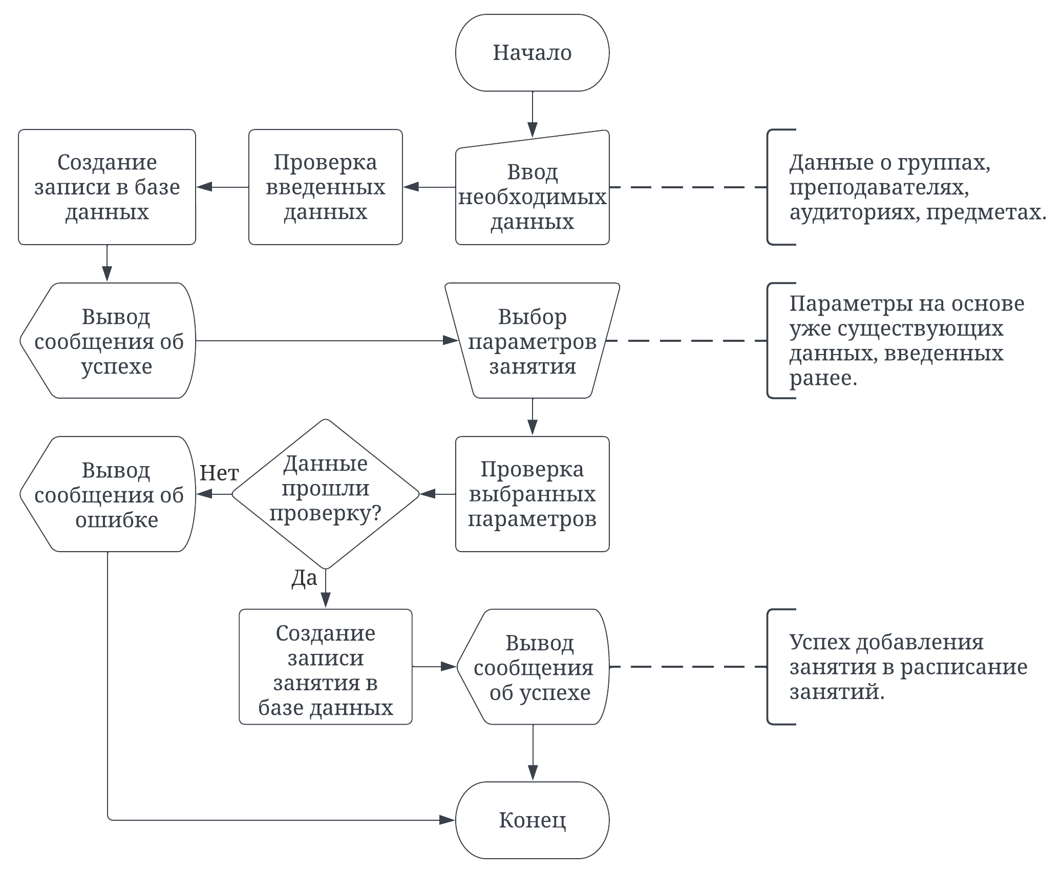
Алгоритм веб-приложения

Slide 8
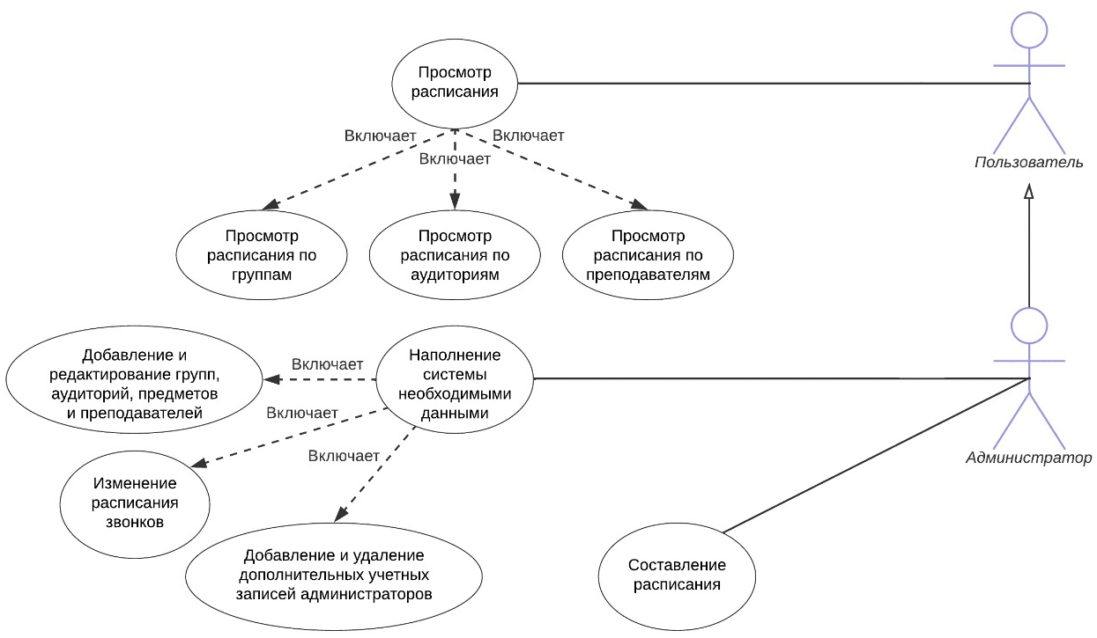
Use Case диаграмма

Slide 9
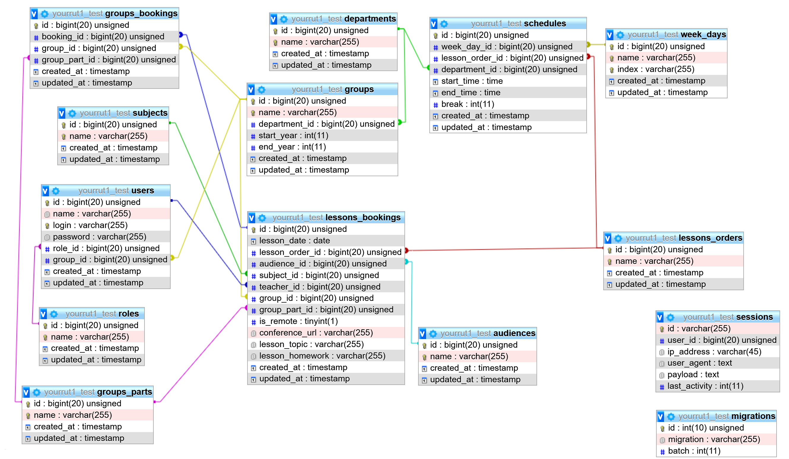
Схема базы данных

Slide 10







Средства разработки

Slide 11
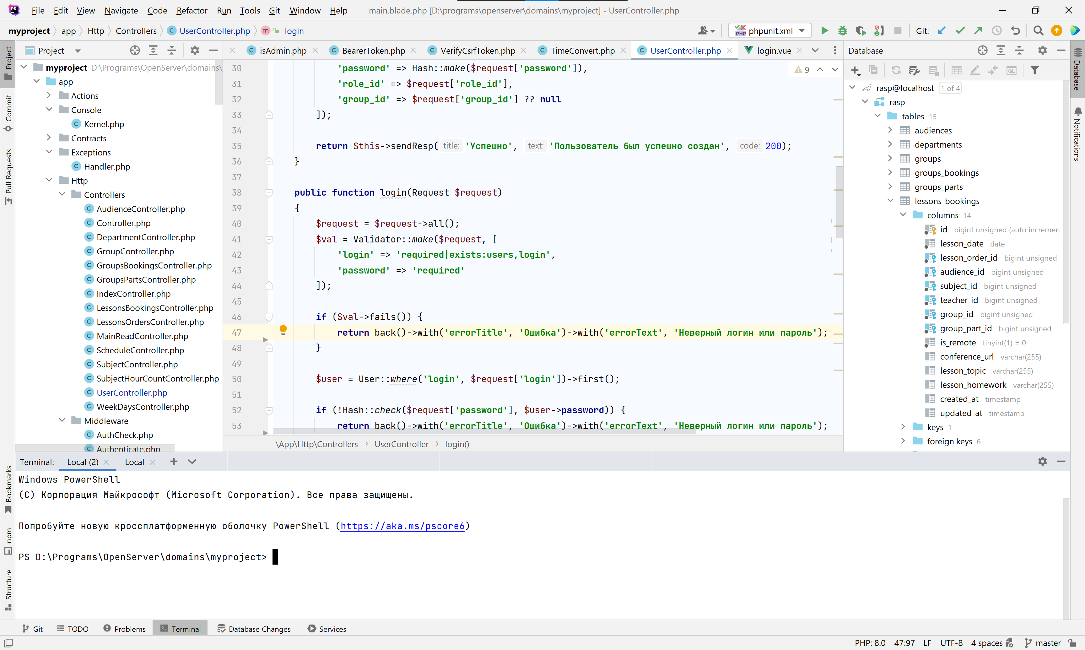
Графический интерфейс среды разработки

Slide 12
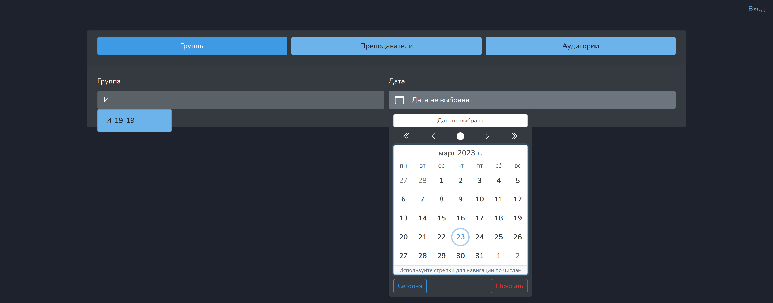
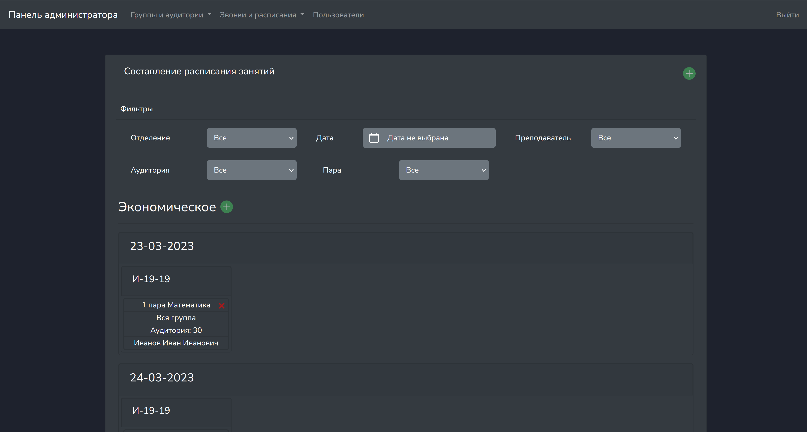
Графический интерфейс веб-приложения

Slide 13
Заключение
Алгоритм полу-автоматизированного составления расписания
Дружественный интерфейс, обеспечивающий человеку удобные формы взаимодействия с информационной системой
База данных для хранения информации о расписании и иных необходимых данных
Долгосрочное хранение сведений о расписании занятий
Руководство пользователя и администратора веб-приложения
Просмотр и составление расписания из любой точки мира

